Slide 1
MENENTUKAN
RANGE HARGA GAWAI BERDASARKAN SPESIFIKASI
Dengan Random Forest dan SVM Classifier

Slide 2

OUR TEAM
Arief Nauvan Ramadha
Bintang Adiyatma A.P
M. Rizal Gusnanda A.
(04 / 2041720134)
(07 / 2041720130)
(14 / 2041720015)

Slide 3
TABLE OF CONTENTS
01
Tema
03
Metode
02
Rancang Data
04
Akurasi
You can describe the
topic of the section here
You can describe the
topic of the section here
You can describe the
topic of the section here
You can describe the
topic of the section here

Slide 4
01
TEMA

Slide 5
TEMA
“Menentukan jangkuan harga berdasarkan spesifikasi handphone”
Notes:
Di era sekarang, handphone sudah menjadi kebutuhan yang penting. Sehingga perlu adanya klasifikasi harga handphone agar spesifikasi yang diinginkan sesuai dengan kebutuhan.

Slide 6
02
RANCANG DATA

Slide 7
RANCANG DATA
Data yang digunakan dalam proyek ini dibuat dengan kumpulan data seperti power baterai, touch screen, wifi, dan lain sebagainya. Sehingga dari data tersebut dapat diambil jangkauan harga yang sesuai.

Slide 8
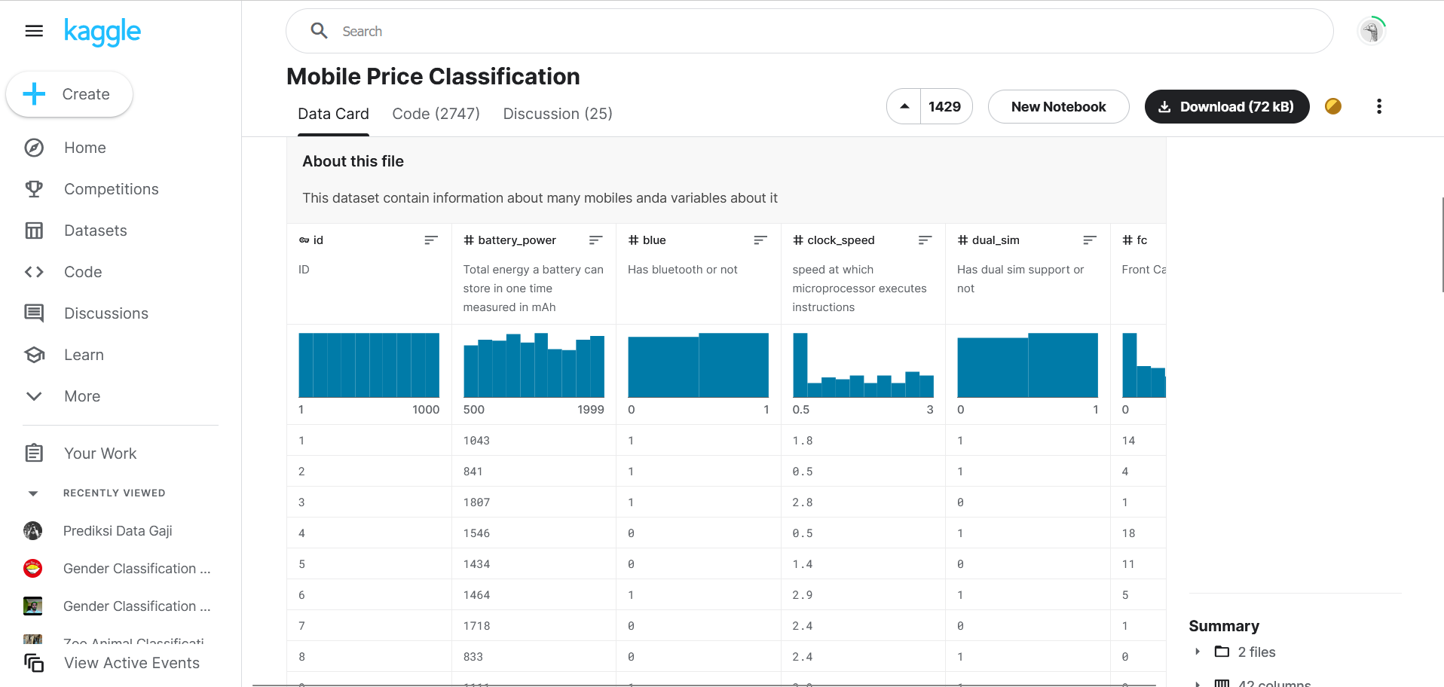

Slide 9
03
METODE

Slide 10
METODE
RandomForestClassifier
SVM Classifier
Notes:
SVM menawarkan akurasi yang sangat tinggi dibandingkan dengan pengklasifikasi lainnya seperti regresi logistik, dan pohon keputusan. Random Forest adalah algoritma machine learning populer yang termasuk dalam teknik supervised learning. Menggunakan classification karena data yang dimiliki memiliki beberapa komponen yang dapat diklasifikasikan menjadi beberapa kelas. Contoh komponen yang dimaksud yaitu batery power dan lain sebagainya. Serta kelas yang dimaksud disini yaitu jangkauan hargra(murah, sedang, mahal, sangat mahal)

Slide 11
RandomForestClassifier
Kuat terhadap data outlier (pencilan data).
Berjalan secara efisien pada kumpulan data yang besar.
Akurasi yang lebih baik daripada algoritma klasifikasi lainnya.
Efektif untuk kasus dimana jumlah dimensi lebih besar dari jumlah sampel
Hemat memori, karena menggunakan training point dari fungsi keputusan (support vector)
Bekerja relatif baik ketika ada margin pemisahan yang jelas antar kelas.
SVM Classifier

Slide 12
04
AKURASI

Slide 13
Akurasi pengerjaan 80%
Notes:
Dari dataset diatas bisa ditarik kesimpulan akurasi dari pengerjaan sekitar 80% Karena dari perbandingan metode diatas svm punya prediksi akurasi yang terbaik.

Slide 14
THANK YOU

